Slide 1
Otros SRI: Yahoo! y Bing
Fabricio Villegas Mora A77098
Charles Rodríguez Beauregard A64787

Slide 2
Agenda
Introducción
Yahoo!: Historia
Yahoo!: Características
Yahoo!: Datos interesantes
Bing: Historia
Bing: Características
Bing: Datos interesantes
Google – Yahoo! – Bing: Ranking de Buscadores
Google – Yahoo! – Bing: Porcentaje de usuarios
Google – Yahoo! – Bing: Tiempo estimado en el buscador
Conclusiones
Bibliografía

Slide 3
Introducción
Actualmente el mercado de búsquedas en la internet es dominado por Google, existen otras opciones que buscan competir contra este, y así obtener una cuota mas alta de tráfico de red
Este es el caso de los buscadores Yahoo! Y Bing, los cuales están mejorando constantemente para ofrecer un servicio capaz de cumplir con las expectativas del usuario

Slide 4
Yahoo

Slide 5
Yahoo!: Historia
Nace en febrero de 1994 en manos de Jerry Yang y David Filo
Su primera version consistió en una lista de paginas web visitadas las cuales organizaron en temas
Esta primera versión se llamó Jerry Fast Way to Mosaic
Conforme fue creciendo, se crearon mas temas y se le cambio el nombre por versiones “peores”
Notes:
Jerry and David's Guide to the World Wide Web
<number>

Slide 6
Yahoo!: Historia
En abril de 1994 cambiaron su nombre a Yahoo, el cual tiene dos posibles significados:
Yet Another Hierarchical Officious Oracle
Simpatía con el significado de Yahoo: Grosero, inculto, poco sofisticado.
Sus primeros servidores fueron las computadoras personales de Yang y Filo, apodadas Akebono y Konishiki respectivamente. Estos nombre provienen de dos peleadores famosos de Sumo

Slide 7
Yahoo!: Historia
A finales de 1994, Yahoo tenía mas de un millón de visitas diarias de mas de 100 mil usuarios únicos.
En 1995 su despegue se dio con una inversión de 2 millones de dólares.
Un año después, su valor en el mercado era de 34 millones.

Slide 8
Yahoo!: Caracteristicas
En 1997 su enfoque cambió a proveer servicios, como juegos, correo, messenger
En el año 2000, yahoo! Comenzó a usar google para proveer su servicio de busquedas
Esto se dio hasta el 2004, cuando yahoo! desarrolló su propio buscador

Slide 9
Yahoo!: Datos Interesantes
A finales de 2009 Yahoo y Bing firmaron varios convenios
Como parte de este convenio, Yahoo! Brinda a Microsoft toda la información recolectada en la consulta.
Además, los documentos devueltos son el resultado de una mezcla de ambos buscadores

Slide 10
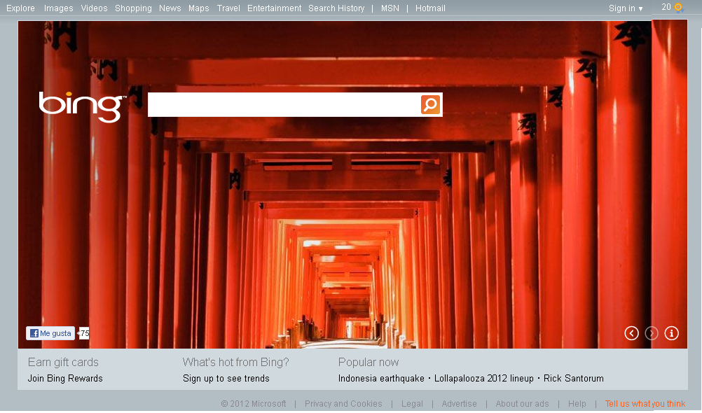
Bing

Slide 11
Bing: Historia
Nace a partir de Windows Live Search, MSN Search y Live Search
Su nombre inicial fue Kumo
Inicialmente Bing, en ese momento Kumo, existía solo dentro de la red Microsoft
La versión Beta es liberada al público el 3 de junio del 2009
Se utilizó una fuerte política de marketing, llegando a invertir 80 – 100 millones de $

Slide 12
Bing: Historia
Microsoft alegaba que el 42% de las búsquedas en Internet debían refinarse y que el 25% de las veces, el usuario debía probar otra página, para encontrar su búsqueda
Promocionado por Microsoft como un motor de desición
Bing utiliza "categorías relacionadas" para mejorar los resultados de sus búsquedas

Slide 13
Bing Características
Resumen de los contenidos de la página con sólo poner el ratón sobre el enlace. Lo mismo ocurre con los videos
Política de premiar la fidelidad del usuario (EE.UU)
Muy eficaz a la hora de redefinir resultados, especialmente en el área de búsqueda de imágenes y vídeos
Inicialmente enfocado en 4 áreas: tomar una decisión de compra, planear un viaje, investigar sobre una condición de salud o localizar un establecimiento

Slide 14
Bing: Datos interesantes
Entre junio del 2009 y el 2011 Microsoft tenía acumuladas 5.500 millones de dólares en pérdidas con Bing
Para superar este problema, Bing debería doblar su cuota de mercardo o alcanzar cerca del 30% del mercado total
En ese momento Bing tenía una cuota de mercado entre los buscadores de un 14,7%. Google poseía un 64,8% de cuota, solo dos décimas menos respecto al 65% que tenía cuando Bing entró a competir
A lo largo del tiempo, Microsoft a tratado de sacar a flote a Bing, mediante acuerdos comerciales con Nokia y Facebook

Slide 15
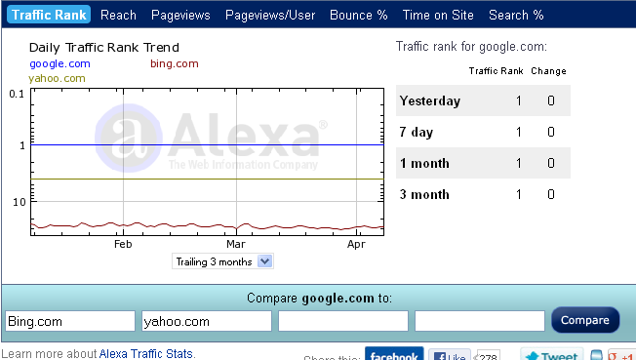
Google – Yahoo! – Bing: Ranking de Buscadores

Slide 16
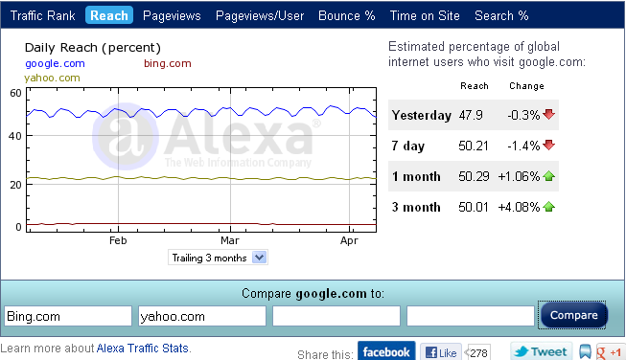
Google – Yahoo! – Bing: Porcentaje de usuarios

Slide 17
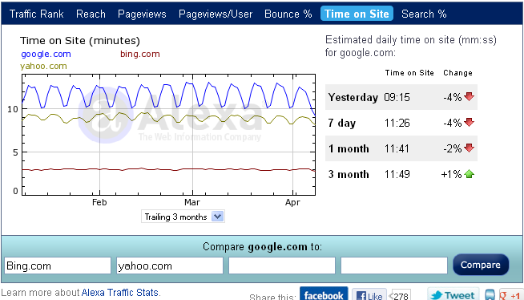
Google – Yahoo! – Bing: Tiempo estimado en el buscador

Slide 18
Conclusiones
Google sigue siendo amo y señor de las búsquedas en Internet
Es difícil visualizar a Bing quitándole cuota de mercado a google
Yahoo! Esta a punto de caer en sus temores iniciales: ser absorbido por Microsoft
El éxito de un buscador está en la popularidad que gane entre los usuarios y no tanto por su potencia económica o publicidad

Slide 19
Bibliografía.
http://en.wikipedia.org/wiki/Yahoo!
http://www.maestrosdelweb.com/editorial/yahoohis/
http://docs.yahoo.com/info/misc/history.html
http://www.langreiter.com/exec/yahoo-vs-google.html
http://www.alexa.com/siteinfo/yahoo.com+google.com+bing.com
http://www.dailytech.com/Microsoft+Quietly+Working+on+Live+Search+Service/article14463.htm
http://www.dailytech.com/Report+Microsoft+Kumo+Live+Search+to+be+Renamed+Bing/article15229.htm
http://searchengineland.com/forget-kumo-will-microsofts-new-search-engine-launch-soon-as-bing-19545

Slide 20
Bibliografía.
http://info.yahoo.com/privacy/es/yahoo/search/details.html
http://arstechnica.com/microsoft/news/2009/05/would-you-rather-bing-it-kumo-it-or-live-search-it.ars
http://www.microsoft.com/presspass/newsroom/factsheet/LiveSearchFS.mspx
http://www.elmundo.es/elmundo/2009/05/29/navegante/1243579881.html
http://www.20minutos.es/noticia/1166093/0/bing/pafrdidas/microsoft/
http://www.guardian.co.uk/technology/blog/2009/jun/01/searchengines-microsoft

